Slide 1

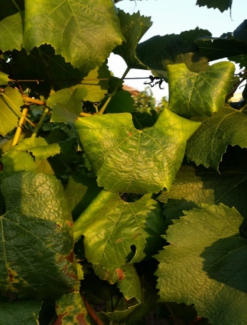
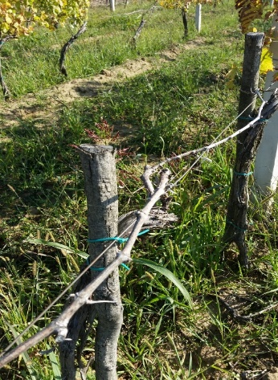
FITOPLASMOZELE VIȚEI DE VIE– BOLI SISTEMICE– ÎNGĂLBENIREA AURIE (Flavescence dorée), ÎNNEGRIREA LEMNULUI (Bois noir) ȘI VECTORI DE TRANSMITERE A INFECȚIILOR
ACADEMIA DE ȘTIINȚE AGRICOLE ȘI SILVICE
“GHEORGHE IONESCU ȘIȘEȘTI”
STAȚIUNEA DE CERCETARE – DEZVOLTARE PENTRU VITICULTURĂ ȘI VINIFICAȚIE MINIȘ
Teodor PODRUMAR, Daniela DOBROMIR, Cătălin POPA
REZUMAT
Fitoplasmozele viței de vie sunt un complex de boli sistemice de natură infecțioasă produse de microorganisme din grupul fitoplasmelor. Prin agresivitatea lor, acest tip de boli reprezintă una din problemele cu care se confruntă viticultorii din Europa și din țările viticole ale lumii. Impactul general al acestor boli este dat de degenerarea progresivă a butucilor viței de vie până la dispariție și deprecierea calității vinului ca urmare a creșterii acidității și scăderii conținutului în zahăr a strugurilor rezultați de la butucii afectați.
Scop: Depistarea populațiilor de vectori și a butucilor afectați de fitoplasmoze precum și în plantațiile viticole expuse îngălbenirii aurii (Flavescence doree) și înnegririi lemnului viței de vie (Bois noir).
Material și metodă: Urmărirea populației de vectori s-a făcut în 4 plantații viticole ale Podgoriei Miniș-Măderat la soiurile Chardonnay, Pinot Noir, Merlot și Colecția ampelografică a SCDVV Miniș, folosindu-se capcane atractive galbene, pentru cicadele Scaphoideus t. și Hyalesthes o.
REZULTATE ȘI DISCUȚII
Fiind patogeni paraziți localizați in vasele de floem a plantelor bolnave, fitoplasmele nu pot fi transmise pe cale naturală la plantele sănătoase decât prin intermediul insectelor care se hrănesc din floem și au aparatul bucal adaptat pentru înțepat și supt (cicadele). Scaphoideus titanus este vectorul principal al flavescenței. A fost semnalat în Franța unde a fost introdus accidental prin import de material săditor. Se dezvoltă exclusiv pe vița de vie.(Chireceanu Constantina, 2016)
Cicada Hyalesthes obsoletus este vectorul natural al bolii înnegrirea lemnului viței de vie, este polifagă (se dezvoltă pe Urtica dioica, Convolvulus arvensis, Cardaria draba). Vetrele de buruieni din plantațiile viticole joacă un rol major în epidemiologia fitoplasmozei Bois noir oferind condiții optime de viață pentru cicada Hyalesthes obsoletus de a se dezvolta în plantațiile viticole. (Lessio, 2016)
Concomitent cu metodele de profilaxie, combaterea chimică a vectorilor este primordială pentru limitarea răspândirii bolilor fitoplasmatice.
Fig. 1 - Flavescence dorée, soiul Chardonay
Fig. 2 - Înegrirea lemnului, soiul Pinot noir
CONCLUZII
1. Îndepărtarea din plantații a butucilor de viță de vie bolnavi, ca masură de combatere a îngălbenirii aurii a viței de vie datorate fitoplasmozelor, este considerată în literatura de specialitate întotdeauna oportună mai ales atunci când butucii sunt tineri, intervenția fiind făcută de la semnalarea primelor manifestări ale simptomelor, dar și când simptomele sunt deja grave;
BIBLIOGRAFIE
Constantina Chireceanu – Fitoplasmoze la vița de vie – București, 2016, Ed. Oscar Print ISBN – 978-973-668-438-8, Lucrare pr. ADER 4.1.2. 2015-2018.
CONFERINTA ANIVERSARA ICAR ed. III
Bucuresti, 30 mai 2024

